Slide 1
WordPress
Les 2:
Van waaruit bestaan de databases die je hebt aangemaakt?
Hoe log ik in? Want alles wat je doet is online.
Uitkiezen van de Layout van je startpagina.
Installeren plugins zoals

Slide 2
WordPress
Na installatie van WordPress, bevat de MySQL-database de volgende 11 tabellen:
wp_commentmeta: Deze tabel bevat meta-informatie (informatie die iets vertelt over andere informatie) over de reacties die op je website zijn gepost. Je kunt hierbij denken aan de status van een bepaalde reactie (goedgekeurd, in afwachting, verwijderd, etc.).
wp_comments: Dit zijn de reacties die daadwerkelijk op je website zijn geplaatst (inclusief naam van de auteur, URL, e-mail etc.).
wp_links: Dit deel van de WordPress database wordt voornamelijk gebruikt voor het veilig stellen van eerder gecreëerde blogrolls (verzameling links die naar andere blogs verwijzen).
wp_options: Deze tabel bevat voornamelijk instellingen die invloed hebben op de gehele website, zoals de site URL, het admin e-mailadres, de standaard categorieën, posts per pagina, tijdinstellingen etc. Daarnaast wordt deze tabel vaak gebruikt door wordpress plugins.
wp_postmeta: In dit deel van de WordPress database staat meta-informatie over je posts en pagina’s. Zo staat er welk template gebruikt wordt voor het weergeven van je posts, en welke handmatige aanpassingen gemaakt zijn.

Slide 3
WordPress
wp_posts: Zoals de naam al doet vermoeden, bevat deze tabel alle posts van je website. Ook pagina’s en aanpassingen staan hier opgeslagen.
wp_terms + WP_termmeta: Om alle content op je website te ordenen, maakt WordPress gebruik van een taxonomiesysteem. Individuele items in een taxonomiesysteem worden termen genoemd en in deze tabel opgeslagen.
wp_term_relationships: Dit deel van de WordPress database verbindt posts met termen uit de wp_terms tabel.
wp_term_taxonomy: Deze tabel bevat de taxonomieën van de website die horen bij de termen in de wp_terms tabel.
wp_usermeta: Hier staat meta-informatie over de gebruikers van de website.
wp_users:: In deze tabel vind je gebruikersinformatie zoals gebruikersnamen, wachtwoorden en e-mailadressen.

Slide 4
WordPress
Je WordPress database beheren met behulp van phpMyAdmin
Omdat de WordPress MySQL-database niet over een grafische interface beschikt, is het heel lastig om veranderingen in de database aan te brengen. Er wordt daarom vaak gebruik gemaakt van het programma phpMyAdmin. Met dit programma krijg je gemakkelijk toegang tot de database en kun je alle gewenste database management acties uitvoeren.
Let op: voordat je aanpassingen in de WordPress database maakt, is het altijd verstandig eerst een back-up te maken.

Slide 5
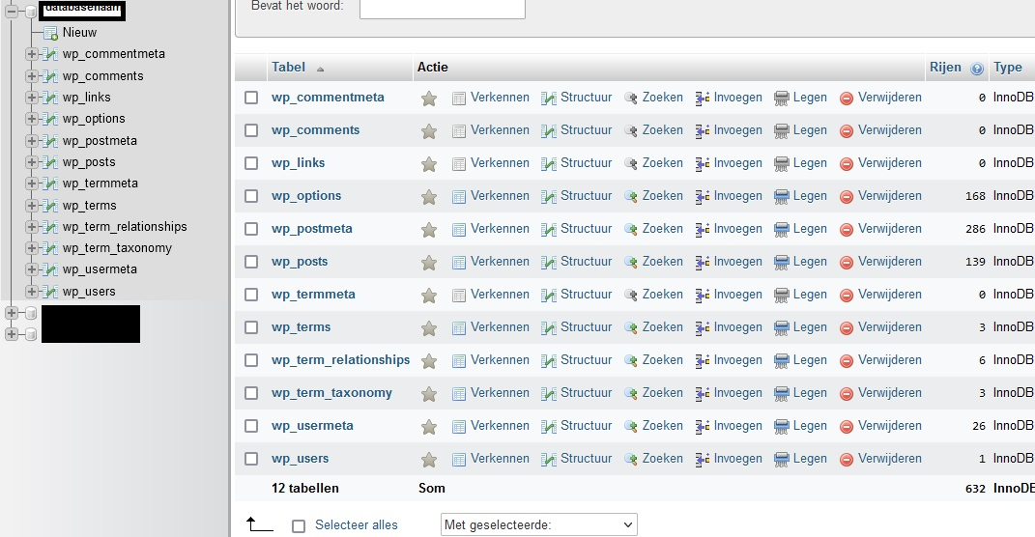
WordPress: voorbeeld database

Slide 6
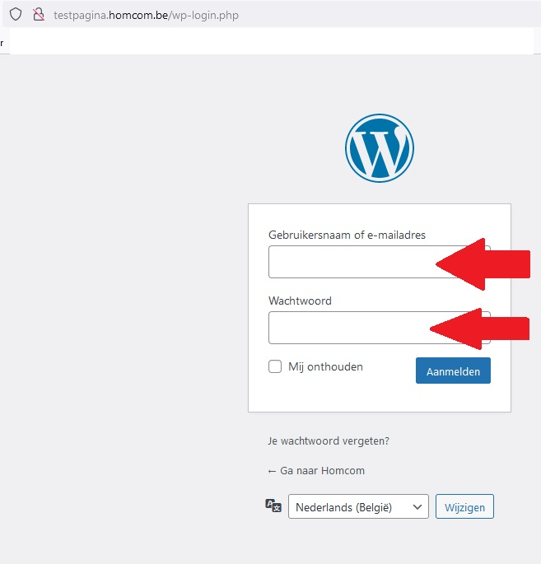
WordPress
Inloggen om je layout aan te passen

Slide 7
WordPress
Indien we kunnen inloggen een woordje uitleg welke plugins gebruiken we, en waarvoor kunnen we ze gebruiken:
Contact Form 7: invulformulieren
Cookie Yes / GDPR Cookie Consent: cookie….
Flamingo: opslag van berichten die ingevuld zijn
Simple Google reCAPTCHA: houdt de bots tegen
WP Simple Calendar
zie ook: https://wordpress.org/plugins/browse/popular/

Slide 8
WordPress
Einde les 2 !
Nog vragen?

